Slide 1
20 März 2018
Einblicke in Unternehmenstransaktionen in der Schweiz
The better the question. The better the answer. The better the world works.

Slide 2
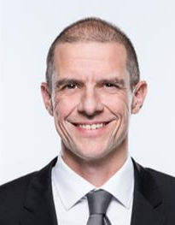
Vorstellung Urs Indermühle / EY
Zu Meiner Person
EY – a truly global firm
Transaction Advisory Services
150+
Länder
EY
Urs Indermühle
Partner bei EY (Ernst & Young)
Transaction Support und
Sitzleiter Basel
>100+ Transaktionen in der Schweiz und Europa (v.a. Osteuropa und Afrika)
250,000
Angestellte global
Assurance
Tax & Law
Advisory
TAS
USD 31.4 Milliarden
Globaler Umsatz in FY2017
Strategy
Transaction Real Estate
Mergers & Acquisitions
EY Transaction Advisory Services
Trans- action
Advisory
Services
Restructuring
Valuation & Business Modelling
>150
Transaktions Experten
in CH
Transaction Tax
Capital & Debt Advisory
Operational Transaction Services
Transaction Support
>15,000
Transaktions Experten Weltweit

Slide 3
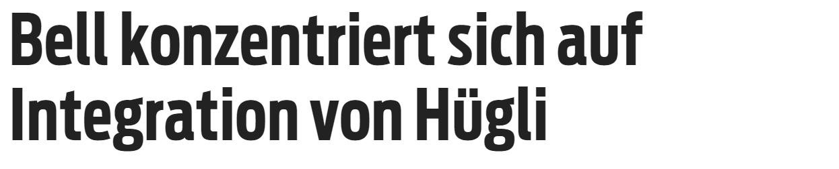
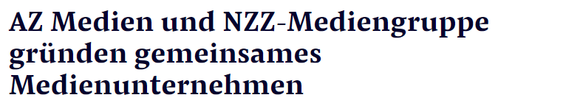
M&A Transaktionen sind fast täglich in unserer Presse zu finden…

Slide 4
… Keine «Fake News»: Täglich mindestens eine Transaktion
Rund 400 Transaktionen in der Schweiz im 2017 (+8%)
Davon 200 Transaktionen im KMU Bereich
73% der Transaktionen waren grenzüberschreitend

Slide 5
Motivation für eine Transaktion
Good Buy oder Goodbye ?

Slide 6
Typische Beobachtungen beim Verkäufer - der Hockeystick

Slide 7
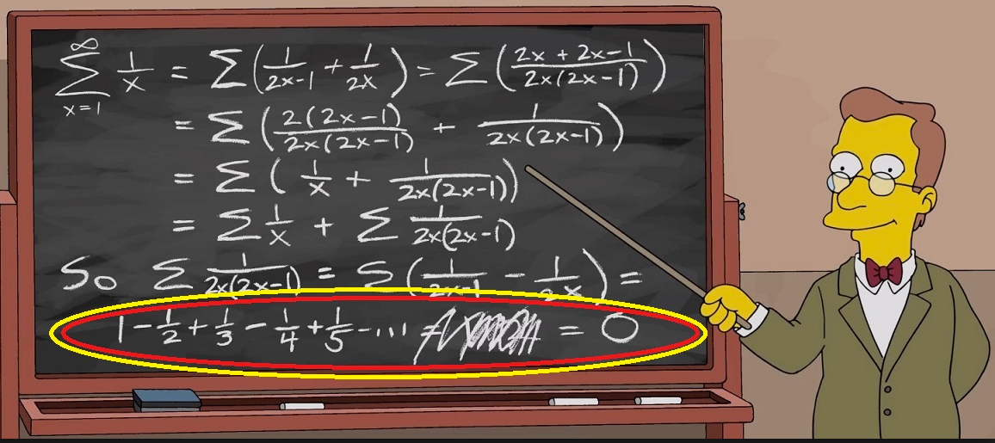
Typische Beobachtungen beim Verkäufer - Zahlen und Story stimmen nicht überein

Slide 8
Typische Beobachtungen beim Verkäufer Unterschätzen der Vorbereitung und des Prozesses

Slide 9
Typische Beobachtungen beim Käufer «Deal» Fieber

Slide 10
Typische Beobachtungen beim Käufer Integration ist Top Priorität (v.a. Mitarbeiter / Kultur)
Notes:
47% der Führungskräfte der Zielunternehmen verlassen die Firma im ersten Jahr – 75% innerhalb der folgenden drei Jahre

Slide 11
Schlüsselfaktoren für den Erfolg einer Transaktion
Nachhaltiges Geschäftsmodell und Geschäfts-verlauf
„Korrekte“ Beurteilung des Interesse möglicher Käufer
Rückhalt durch Management, VR und Aktionäre
Schaffung von „Momentum“ für die Transaktion
Erhalt der Vertraulichkeit während des Prozesses
Erfolgsfaktoren beim Verkauf
Erzeugung und Erhalt von Wettbewerb unter Bietern
Pragmatischer Due Diligence Prozess
Strukturierte Ansprache von möglichen Käufern
Für die erfolgreiche Abwicklung eines Unternehmensverkaufs ist eine kompetentes und erfahrenes Projektmanagement unabdingbar
Notes:
Ist es etwas relevantes: JA , fast täglich in der Presse
Was treibt es an: wir haben verschiedene Treiber besprochen und der Ausblick im heutigen Umfeld zeigt wohl, dass es weitere Transaktionen geben wird
Aber: Beobachtugen zeigen, dass der Prozess sehr viel harte Arbeit und Vorbereitung benötigt, weil das Risiko einer Fehleinschätzung sehr teuer kommt.

Slide 12
Fragen ?
Notes:
You may replace the photo in this divider slide. When choosing an image, follow the principles on The Branding Zone. To change the image: Select the View tab then choose the Slide Master containing the layout you want to edit. Select the angled box and right-click on it to bring up the menu. Select Format Picture. Under Fill select Picture or texture fill. Click Insert from>File. Navigate to where you have saved the image and insert it.

Slide 13
EY | Assurance | Tax | Transactions | Advisory
About the global EY organization The global EY organization is a leader in assurance, tax, transaction and advisory services. We leverage our experience, knowledge and services to help build trust and confidence in the capital markets and in economies the world over. We are ideally equipped for this task – with well trained employees, strong teams, excellent services and outstanding client relations. Our global purpose is to drive progress and make a difference by building a better working world – for our people, for our clients and for our communities.
The global EY organization refers to all member firms of Ernst & Young Global Limited (EYG). Each EYG member firm is a separate legal entity and has no liability for another such entity’s acts or omissions. Ernst & Young Global Limited, a UK company limited by guarantee, does not provide services to clients. For more information, please visit www.ey.com.
© 2017 Ernst & Young AG
All Rights Reserved.
XXX 1701-123 ED None
www.ch.ey.com

